Slide 1
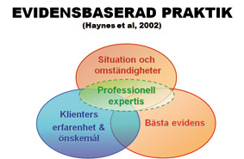
Nyckelord: systematisk uppföljning, forskningsbasering, brukarorientering, samverkan, aktivt medarbetarskap
Christer Neleryd 2012

Slide 2
Modell för framtida stödstruktur evidensbaserad praktik
Ledning och styrning kommuner/
region
Lokal ledning och styrning socialtjänst/
sjukvård
Evidensbaserat praktik i samverkan socialtjänst/
sjukvård
God vård i samverkan kring sjuka äldre
Uppföljning
Analys
Christer Neleryd 2012

